Slide 1
KIỂM TRA BÀI CŨ
Tìm BCNN(18,12)
^{Giải:}
18=2.3.3=2.3²
12=3.2.2=2².3
BCNN(18,12) = 2².3² =36

Slide 2
Hoạt động 4: Thực hiện phép tính
$\frac{5}{12}$ + $\frac{7}{18}$

Slide 3
Để tính tổng 2 phân số trên ta có thể làm như sau:
- Chọn mẫu chung là BCNN của các mẫu.
Cụ thể: Mẫu chung = BCNN(12,18)= 36
- Tìm thừa số phụ của mỗi mẫu( bằng cách chia mẫu chung cho từng mẫu),ta có:
36: 12 = 3; 36: 18 = 2
- Sau khi nhân tử và mẫu của mỗi phân số với thừa số phụ tương ứng, ta cộng hai phân số có cùng mẫu:
$\frac{5}{12}+\frac{7}{18}=\frac{5.3}{12.3}$ + $\frac{7.2}{18.2}=\frac{15+14}{36}=\frac{29}{36}$

Slide 4
VÍ DỤ 6: Thực hiện phép tính:
GIẢI
BCNN( 32,24,48) = 96
96: 32 = 3 ; 96: 24 =4 ; 96: 48 = 2
Ta có: $\frac{3}{32}=\frac{3.3}{32.3}=\frac{9}{96}$ ; $\frac{11}{24}=\frac{11.4}{24.4}=\frac{44}{96}$ ; $\frac{5}{48}=\frac{5.2}{48.2}=\frac{10}{96}$
Vậy $\frac{3}{32}+\frac{11}{24}−\frac{5}{48}$ = $\frac{9}{96}+\frac{44}{96}−\frac{10}{96}$ =$\frac{9+44 −10}{96}=\frac{43}{96}$
$\frac{3}{32}+\frac{11}{24}−\frac{5}{48}$

Slide 5
Luyện tập 4:
Có BCNN(15, 25, 10) = 150
$\frac{11}{15}−\frac{3}{25}$ + $\frac{9}{10}$
= $\frac{11.10}{15.10}− \frac{3.6}{25.6}$ + $\frac{9.15}{10.15}$
= $\frac{110−18+135}{150}$ = $\frac{227}{150}$

Slide 6
CHÚ Ý:
BCNN của hai số nguyên tố cùng nhau
bằng tích của hai số đó

Slide 7
2. Thực hiện các phép tính sau:
a) $\frac{3}{8}$ + $\frac{5}{24}$ ; b) $\frac{7}{16}$ - $\frac{5}{12}$
Ta có: BCNN (8, 24) = 24
$\frac{3}{8}=\frac{3.3}{8.3}=\frac{9}{24}$
⇒ $\frac{3}{8}+\frac{5}{24}=\frac{9}{24}+\frac{5}{24}=\frac{14}{24}$
= $\frac{7}{12}$
b) Ta có: BCNN(16, 12) = 48
$\frac{7}{16}=\frac{7 . 3}{16 . 3}=\frac{21}{48}$
$\frac{5}{12}=\frac{5.4}{12.4}=\frac{20}{48}$
⇒ $\frac{7}{16}−\frac{5}{12}=\frac{21}{48}−\frac{20}{48}=\frac{1}{48}$

Slide 8
Bài 4:
a) Có: BCNN (48, 40) = 240
$\frac{19}{48}$ - $\frac{3}{40}$ = $\frac{19.5}{48.5}$ - $\frac{3.6}{40.6}$= $\frac{77}{240}$
b) Có BCNN (6, 27, 18) = 54
$\frac{1}{6}$ + $\frac{7}{27}$ + $\frac{5}{18}$ = $\frac{1.9}{6.9}$ + $\frac{7.2}{27.2}$ + $\frac{5.3}{18.3}$ = $\frac{38}{54}$= $\frac{19}{27}$

Slide 9
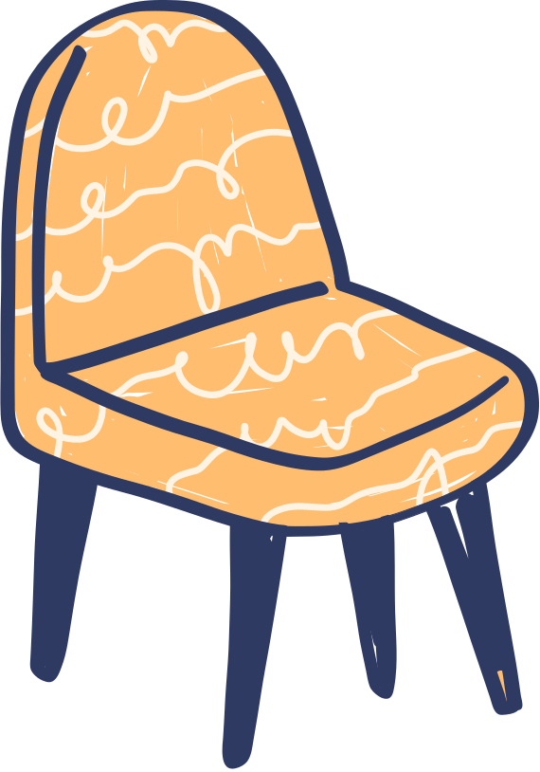
Các bước thực hiện cộng, trừ các phân số không cùng mẫu:
- Chọn mẫu chung là BCNN của các mẫu.
- Tìm thừa số phụ của mỗi mẫu ( bằng cách chia mẫu chung cho từng mẫu).
- Sau khi nhân tử và mẫu của mỗi phân số với thừa số phụ tương ứng, ta cộng, trừ hai phân số có cùng mẫu.

Slide 10
PHƯƠNG PHÁP GIẢI 1 BÀI TOÁN
Bước 1: Gọi ẩn, đặt đơn vị, ĐK ẩn
Bước 2: Dựa vào đề bài biểu diễn các dữ kiện theo ẩn
Bước 3: Tìm ẩn, so sánh ĐK
Bước 4: Trả lời và kết luận

Slide 11
Bài 6 :
Gọi: Tổng số học sinh của CLB là: x ( học sinh, x $≤$ 50)
Khi đó: x $∈$ BC (5, 8)
Ta có: BC( 5, 8 ) = 40, 80, 120,…
Mà x $≤$ 50 => x = 40
Vậy: Câu lạc bộ thể thao đó có 40 học sinh

Slide 12
Bài 7 :
Gọi: số ngày ít nhất mà ba tàu cập cảng cùng nhau là: y ( ngày).
Khi đó: y là = BCNN (10, 12, 15).
Ta có:
10 = 2 . 5
12 = 2 . 6
15 = 3 . 5
=> BCNN(10, 12, 15) = 2 . 3 . 5 . 6 = 180
Vậy: Sau ít nhất 180 ngày thì ba tàu lại cùng nhau cập cảng.

Slide 13
Các bước thực hiện cộng, trừ các phân số không cùng mẫu:
- Chọn mẫu chung là BCNN của các mẫu.
- Tìm thừa số phụ của mỗi mẫu ( bằng cách chia mẫu chung cho từng mẫu).
- Sau khi nhân tử và mẫu của mỗi phân số với thừa số phụ tương ứng, ta cộng, trừ hai phân số có cùng mẫu.

Slide 14
2.44. Thực hiện các phép tính sau:
a) $\frac{7}{11}$ + $\frac{5}{7}$
b) $\frac{7}{20}$ - $\frac{2}{15}$
Giải:
a) Có: BCNN (11, 7) = 77
a) Có: BCNN (20, 15) = 60
$\frac{7}{20}$ - $\frac{2}{15}$ = $\frac{7.3}{20.3}$ - $\frac{2.4}{15.4}$
= $\frac{21}{60}$ - $\frac{8}{60}$ = $\frac{13}{60}$
$\frac{7}{11}$ + $\frac{5}{7}$ = $\frac{7.7}{11.7}$ + $\frac{5.11}{7.11}$
= $\frac{49}{77}$ + $\frac{55}{77}$ = $\frac{104}{77}$
Vậy $\frac{7}{20}$ - $\frac{2}{15}$ =$\frac{13}{60}$
Vậy $\frac{7}{11}$ + $\frac{5}{7}$ = $\frac{104}{77}$

Slide 15
Đọc phần Có thể em chưa biết, em hãy giải thích tại sao cứ sau 60 năm thì năm Giáp Tý được lặp lại?
Mở rộng
Trả lời:
Vì cứ 10 năm, can Giáp được lặp lại. Cứ 12 năm, chi Tý được lặp lại, nên số năm Giáp Tý được lặp lại là bội chung của 10 và 12. Và số năm ít nhất năm Giáp Tý lặp lại là bội chung nhỏ nhất của 10 và 12.

Slide 16
So sánh cách tìm ƯCLN và BCNN
Tìm ƯCLN | Tìm BCNN
Bước 1:Phân tích mỗi số ra thừa số nguyên tố
Bước 2: Chọn ra các thừa số nguyên tố
chung
Chung và riêng
Bước 3: Với mỗi thừa số nguyên tố chung, ta chọn lũy thừa với số mũ nhỏ nhất
Bước 3: Với mỗi thừa số nguyên tố chung
và riêng, ta chọn lũy thừa với số mũ lớn nhất
Bước 4: Lấy tích các lũy thừa đã chọn,
ta được UCLN cần tìm
Bước 4: Lấy tích các lũy thừa đã chọn,
ta được BCNN cần tìm

Slide 17
CÁC KIẾN THỨC CƠ BẢN CỦA BÀI HỌC
1. BC và BCNN
2.Tìm BCNN bằng cách phân tích các số ra thừa số nguyên tố
3.Ứng dụng BCNN vào cộng trừ các phân số không cùng mẫu

Slide 18
HƯỚNG DẪN VỀ NHÀ
Đọc và ghi nhớ nội dung chính của bài.
Xem trước bài tập phần “Luyện tập chung”
Vận dụng kiến thức làm bài tập 2,42; 2.43 (SGK- tr53) + 2.46+ 2.49 (SGK – tr 55).

